Slide 1
実践プロジェクト・EORにおける易動度の考察

Slide 2
CONTENTS
１
問題
2
解答
3
解説

Slide 3
CONTENTS
１
問題
2
解答
3
解説

Slide 4
2次回収とEOR（Enhanced Oil Recovery）
１．問題
2次回収と異なり，EORでは油層に自然状態では存在しないエネルギーを加えて回収率改善を目指す。そこで圧入流体と油の粘度に注目した場合，
【問題】 回収率改善のためには…
圧入流体の粘度を 上げる or 下げる
油の粘度を 上げる or 下げる

Slide 5
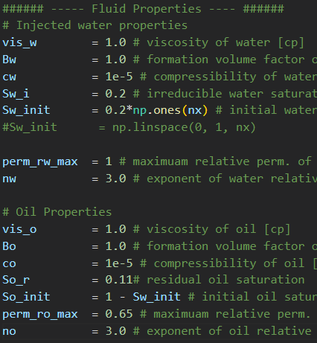
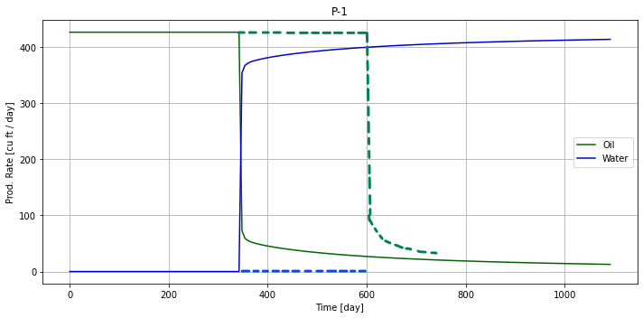
解答方法
１．問題
vis_w ＆ vis_o の値を変更して生産履歴の変化を確認する
より油生産量の低下時期を遅くしたい！

Slide 6
CONTENTS
１
問題
2
解答
3
解説

Slide 7
2次回収とEOR（Enhanced Oil Recovery）
2．解答
2次回収と異なり，EORでは油層に自然状態では存在しないエネルギーを加えて回収率改善を目指す。そこで圧入流体と油の粘度に注目した場合，
【問題】 回収率改善のためには…
圧入流体の粘度を 上げる or 下げる
油の粘度を 上げる or 下げる

Slide 8
CONTENTS
１
問題
2
解答
3
解説

Slide 9
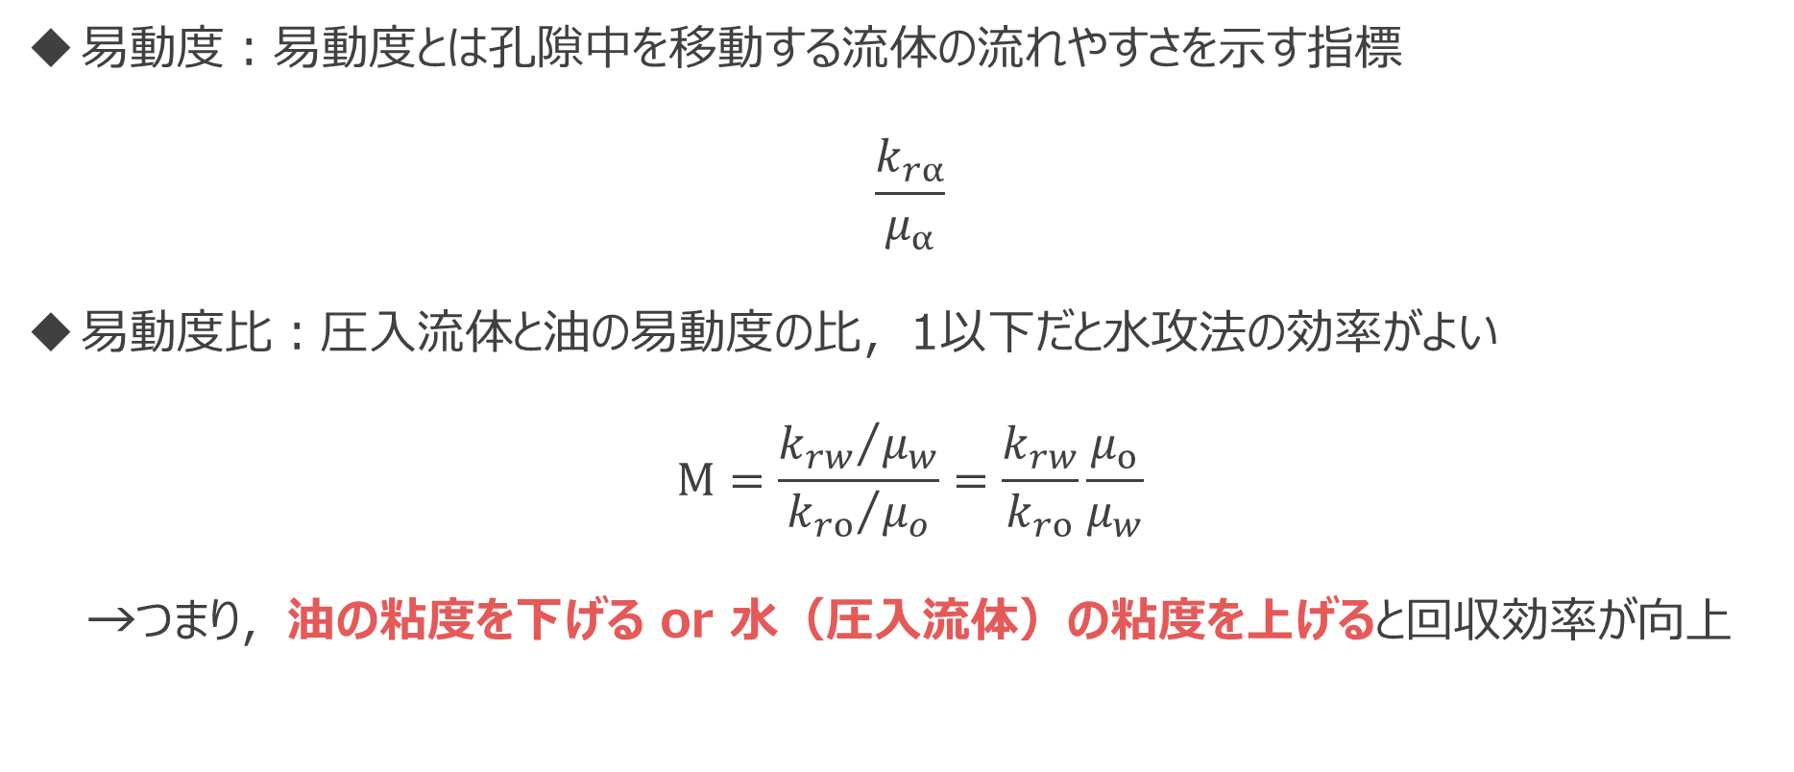
易動度比
３．解説
易動度：易動度とは孔隙中を移動する流体の流れやすさを示す指標
$$\frac{k_{rα}}{μ_{α}}$$
易動度比：圧入流体と油の易動度の比，1以下だと水攻法の効率がよい
$$M=\frac{{k_{rw}}/{μ_{w}}}{{k_{ro}}/{μ_{o}}}=\frac{k_{rw}}{k_{ro}}\frac{μ_{o}}{μ_{w}}$$
→つまり，油の粘度を下げる or 水（圧入流体）の粘度を上げると回収効率が向上

Slide 10
油の粘度を下げる手法の例，SAGD法
３．解説
Steam Assisted Gravity Drainage
超重質油（粘りが強いためパイプ輸送ができず，未利用になっている油。北米・南米・ロシアに多い）の回収手法。水平に2本坑井を掘削し，上方の坑井から水蒸気を圧入。下方の坑井から粘度が小さく，流動するようになった油を回収。
水蒸気圧入井
生産井

